Slide 1
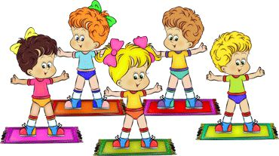
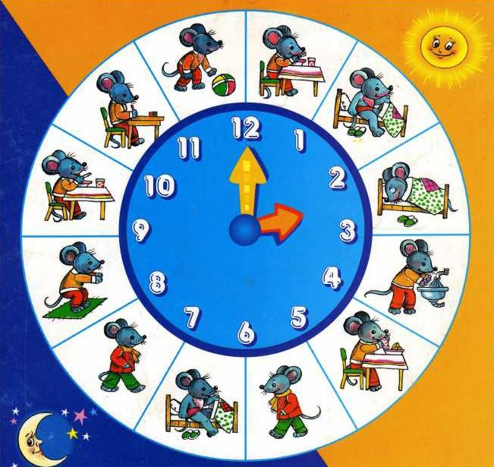
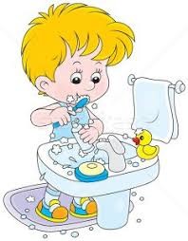
«Секреты здоровья»

Slide 2
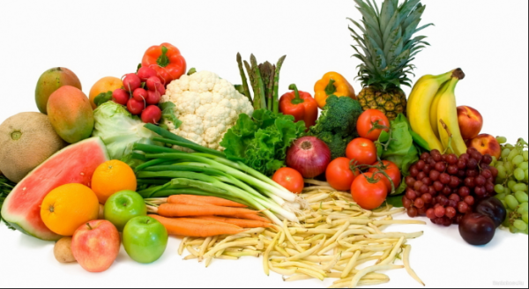
Если хочешь быть здоровым, Правильно питайся, Ешь побольше витаминов, С болезнями не знайся!

Slide 3
Чистить зубы надо часто. Друг зубов – зубная паста!

Slide 4
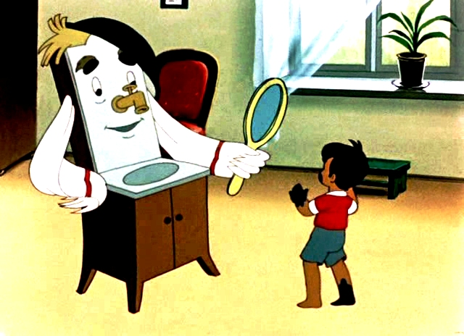
Зеркало любит чистые лица, Зеркало скажет: -Надо умыться!

Slide 5
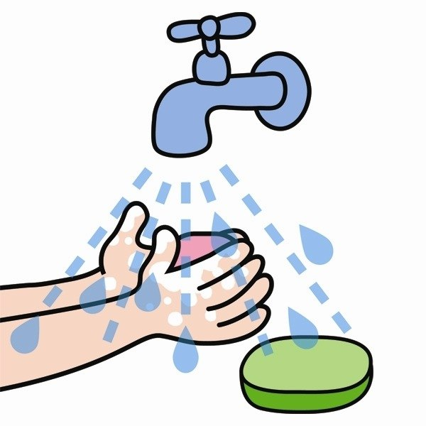
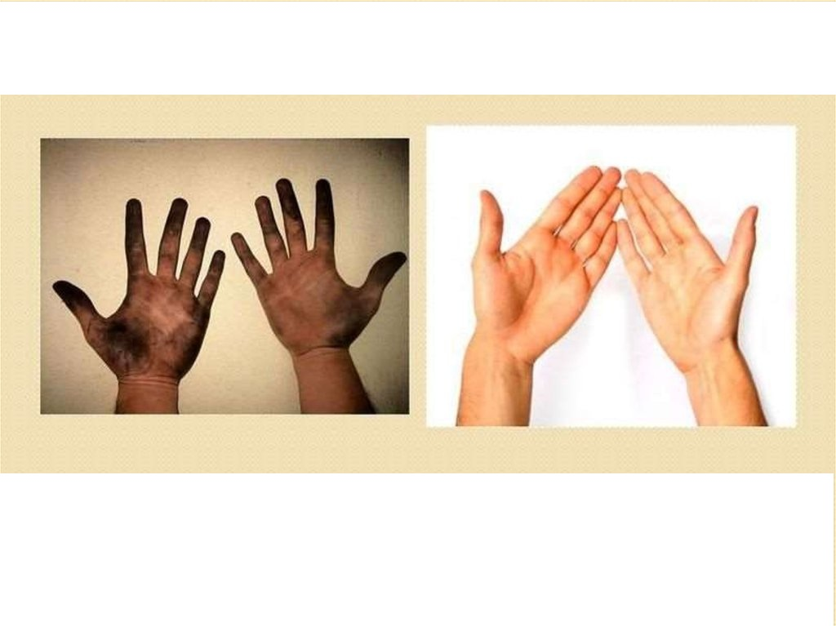
Каждый раз перед едой Руки вымой с мылом и водой!

Slide 6
И зарядкой занимайтесь Ежедневно по утрам!

Slide 7
Секреты здоровья

Slide 8
Мы открыли несколько секретов, Как здоровье сохранить! Выполняя все секреты, Без болезней будем жить!

